Slide 1

3.1.2
两条直线平行与垂直的判定

Slide 2


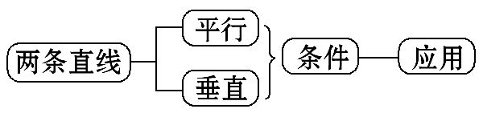
【阅读教材】
根据下面的知识结构图阅读教材,并识记两条直线平行与垂直的条件,初步认知它们的应用

Slide 3
【知识链接】
1.直线的倾斜角与斜率
(1)倾斜角:直线l向上方向与x轴正向之间所成的角叫做直线l的倾斜角.
(2)斜率:倾斜角α的正切(α≠90°)叫直线l的斜率.
2.在平面几何中两直线平行的条件
(1)同位角相等,两直线平行
(2)同旁内角互补,两直线平行
(3)两直线无公共点,则两直线平行

Slide 4

主题一:两直线平行的条件
【自主认知】
1.平面几何中两直线平行同位角相等,若已知两直线l₁与l₂平行,请根据两条直线平行的条件思考下列问题:
(1)直线l₁的倾斜角α₁与直线l₂的倾斜角α₂有何关系?
提示:直线l₁,l₂满足l₁∥l₂,即两条直线向上方向与x轴正向夹角相等,故直线l₁,l₂的倾斜角相等.

Slide 5
(2)直线l₁的斜率与直线l₂的斜率有何关系?
提示:①当两条直线的倾斜角都为90°时,两直线的斜率都不存在;
②当两条直线的斜率都存在时,直线l₁的倾斜角α₁与直线l₂的倾斜角α₂相等,故tanα₁=tanα₂,即k₁=k₂.
2.设直线l₁,l₂的斜率分别为k₁,k₂,若k₁=k₂,则直线l₁,l₂一定平行吗?
提示:不一定.若k₁=k₂,即tanα₁=tanα₂,又直线倾斜角的范围是0°≤α<180°,所以α₁=α₂,故直线l₁,l₂平行或重合.

Slide 6
➡根据以上探究过程,试着写出两条不同直线平行的条件:
1.如果两条直线的斜率存在,设这两条直线的斜率分别为k₁,k₂.若两
条直线平行,则它们的斜率_____;反之,若两条直线的斜率相等,则它
们_____,即l₁∥l₂⇔_____.
2.如果两条直线的斜率都不存在,那么这两条直线的倾斜角都为_____,
这两条直线互相_____.
相等
平行
k₁=k₂
90°
平行

Slide 7
【合作探究】
1.“l₁∥l₂⇔k₁=k₂”成立的前提条件是什么?
提示:前提条件有两个.①两条直线的斜率都存在,②l₁与l₂不重合.
2.若l₁∥l₂则l₁与l₂的斜率一定相等吗?
提示:不一定,若l₁∥l₂,则l₁与l₂的斜率有可能都不存在.故不能说l₁与l₂的斜率相等.

Slide 8
【拓展延伸】用倾斜角来刻画平面上两条直线的三种关系:
(1)平行:倾斜角相同,没有公共点.
(2)相交:倾斜角不同,只有一个公共点.
(3)重合:倾斜角相同,有无数多个公共点.

Slide 9
【过关小练】
1.已知直线l₁的斜率为0,且直线l₁∥l₂,则直线l₂的倾斜角为( )
A.0° B.135° C.90° D.180°
【解析】选A.由题意知,直线l₁的倾斜角为0°,又l₁∥l₂,故l₂的倾斜角与l₁的倾斜角相等.

Slide 10


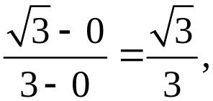
2.已知直线l₁的倾斜角α=30°,直线l₂过点A(3, )与原点,则直线l₁与l₂的位置关系是________.
【解析】直线l₁的斜率为k₁=tanα=tan30°= .
直线l₂的斜率为k₂= 故k₁=k₂,
所以直线l₁∥l₂或l₁与l₂重合.
答案:平行或重合

Slide 11
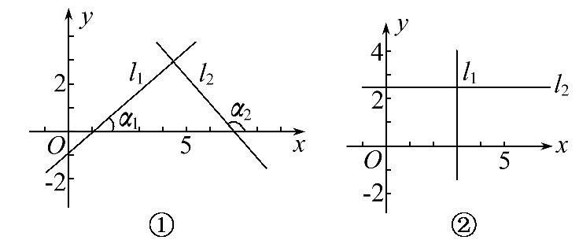
主题二:两直线垂直的条件
【自主认知】
如图,直线l₁,l₂满足l₁⊥l₂,请根据图形,探究下面的问题:

Slide 12
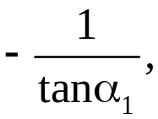
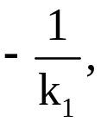
(1)斜率都存在的两条直线l₁,l₂,若l₁⊥l₂(如图①),则其倾斜角有何关
系?斜率有何关系?
提示:由图可知倾斜角的关系为α₂=α₁+90°,所以tanα₂=tan(α₁+90°)
= 即k₂= 所以k₁·k₂=-1.
(2)当直线l₁,l₂中有一条直线与x轴垂直时,问题(1)中的斜率关系还成立
吗?
提示:不成立,当直线与x轴垂直时,其斜率不存在.此时一条直线的斜率
不存在,另一条直线的斜率为0.

Slide 13
➡根据以上探究过程,试着写出两条直线垂直的条件.
1.当一条直线的斜率为0,另一条直线的斜率不存在时,这两条直线
_________.
2.当两条直线的斜率都存在时,设斜率分别为k₁,k₂.若两条直线互相
垂直,则它们的斜率___________;反之,若两条直线的斜率互为负倒
数,则它们_________.
互相垂直
互为负倒数
互相垂直

Slide 14
【合作探究】
1.l₁⊥l₂⇔k₁·k₂=-1成立的前提条件是什么?
提示:成立的前提条件有两个.①两条直线的斜率均存在.
②k₁≠0且k₂≠0.
2.当k₁·k₂=-1时,l₁⊥l₂成立吗?反之是否成立?
提示:成立.由k₁k₂=-1,可知直线l₁,l₂的倾斜角α₁,α₂满足α₂=α₁+90°,
故直线l₁⊥l₂,反之不一定成立.当l₁⊥l₂时,可能其中一条斜率为0,另一条
斜率不存在,故k₁·k₂=-1不一定成立.

Slide 15
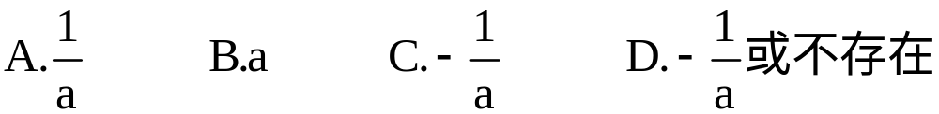

【过关小练】
1.如果直线l₁的斜率为a,l₁⊥l₂,则直线l₂的斜率为 ( )
【解析】选D.当a≠0时,因为l₁⊥l₂,所以k₁k₂=-1,即k₂=- ,当a=0时,
则l₂的斜率不存在.

Slide 16
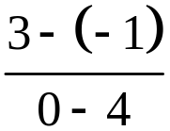
2.直线l₁过点A(0,3),B(4,-1),直线l₂的倾斜角为45°,则直线l₁与l₂的
位置关系是____________.
【解析】因为直线l₁过点A(0,3),B(4,-1),则直线l₁的斜率k₁=
=-1,直线l₂的斜率k₂=tan 45°=1,因为k₁·k₂=-1,所以l₁⊥l₂.
答案:l₁⊥l₂

Slide 17
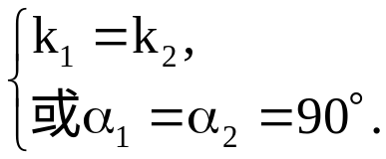

【归纳总结】
1.不重合直线l₁,l₂平行的等价条件
等价条件:l₁∥l₂⇔
2.对两条直线垂直的条件的说明
(1)直线的斜率存在时,l₁⊥l₂则k₂=- ,即k₁·k₂=-1.
(2)k₁,k₂中一个不存在,一个为0⇒l₁⊥l₂.
(3)解决直线垂直的问题时,不要忽略斜率不存在的情况.

Slide 18
类型一:直线的平行
【典例1】(1)若过点A(m+1,0),B(-5,m)的直线与过点C(-4,3),D(0,5)的直线平行,则m=________.
(2)根据下列给定的条件,判断直线l₁与直线l₂是否平行.
①l₁经过点A(2,1),B(-3,5),l₂经过点C(3,-3),D(8,-7);
②l₁经过点E(0,1),F(-2,-1),l₂经过点G(3,4),H(2,3);
③l₁的倾斜角为60°,l₂经过点M(1, ),N(-2,-2 );
④l₁平行于y轴,l₂经过点P(0,-2),Q(0,5).

Slide 19
【解题指南】(1)根据题意可知两直线的斜率相等,从而列出m的方程然后解出m的值即可.
(2)斜率存在的直线求出斜率,利用l₁∥l₂⇔k₁=k₂进行判断(注意两直线重合的情况).两直线斜率都不存在的,可通过观察并结合图形得出结论.

Slide 20
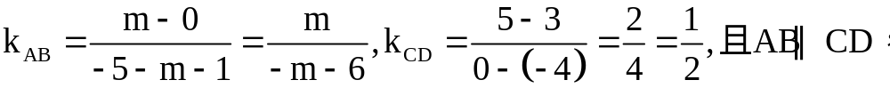
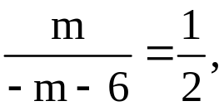
【解析】(1)因为
所以 解得m=-2.
答案:-2

Slide 21
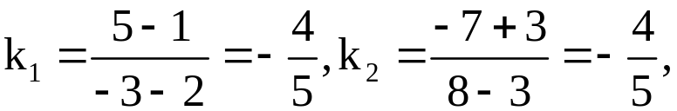
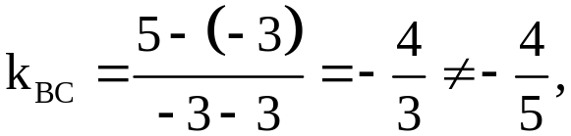
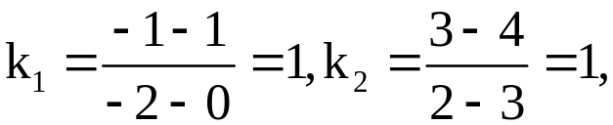
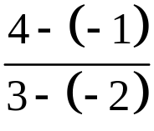
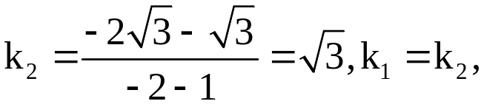
(2)①由题意知, 所以直线l₁与直线l₂平
行或重合,又 故l₁∥l₂.
②由题意知, 所以直线l₁与直线l₂平行或重合,
k_{FG}= =1,故直线l₁与直线l₂重合.
③由题意知,k₁=tan60°= , 所以直线l₁与
直线l₂平行或重合.
④由题意知l₁的斜率不存在,且不是y轴,l₂的斜率也不存在,恰好是y轴,
所以l₁∥l₂.

Slide 22
【规律总结】两条直线平行的判定技巧
(1)若l₁与l₂斜率存在,则l₁∥l₂⇔k₁=k₂(l₁,l₂不重合).
(2)若l₁与l₂不重合,则l₁∥l₂⇔k₁=k₂或斜率都不存在.

Slide 23
【巩固训练】已知直线l₁与直线l₂满足下列条件:
(1)l₁经过点A(1,3),B(3,2),l₂经过点C(-1,1),D(-3,5).
(2)l₁的倾斜角为60°,l₂经过点M( ,0),N(2 ,3).
(3)l₁平行于y轴,l₂经过点P(0,1),Q(0,5).
其中l₁∥l₂的序号是____________.

Slide 24
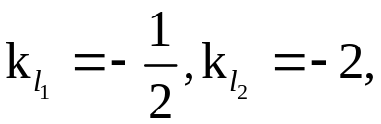


【解析】(1) 所以 所以直线l₁与l₂不平行.
(2) 所以l₁∥l₂或l₁与l₂重合.
(3)l₁斜率不存在,且直线l₁与y轴不重合,而l₂的斜率也不存在,且恰好是y轴,所以l₁∥l₂.
答案:(3)

Slide 25
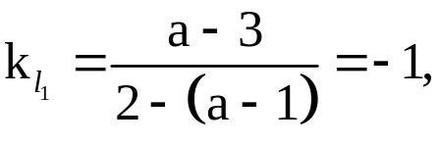

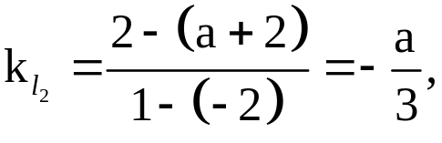

【补偿训练】已知直线l₁经过点A(2,a),B(a-1,3),l₂经过点C(1,2),
D(-2,a+2),若l₁∥l₂,求a的值.
【解析】因为l₁∥l₂,l₂斜率存在,所以l₁斜率存在.
直线l₁的斜率
因为l₁∥l₂,所以
又直线l₂的斜率,
所以- =-1,即a=3.

Slide 26
类型二:直线的垂直
【典例2】(1)如果直线l₁,l₂的斜率分别是一元二次方程x²-4x-1=0的两根,那么直线l₁,l₂的位置关系是 ( )
A.平行 B.垂直 C.重合 D.以上均不正确
(2)已知定点A(-1,3),B(4,2),以A,B为直径作圆,与x轴有交点C,则交点C的坐标是____________.

Slide 27
【解题指南】(1)由根与系数的关系求出k₁,k₂的值,进而确定l₁与l₂的位置关系;
(2)设出点C(x,0),根据AC⊥BC,得出关于x的方程,从而求出点C的坐标.

Slide 28
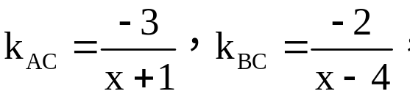
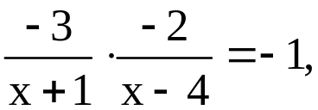
【解析】(1)选B.由题意知k₁·k₂=-1,所以l₁⊥l₂.
(2)以AB为直径的圆与x轴有交点C,则AC⊥BC,设C点坐标为(x,0),则
所以 整理得x²-3x+2=0,解得x₁=1或x₂=2,所以C点坐标
为(1,0)或(2,0).
答案:(1,0)或(2,0)

Slide 29
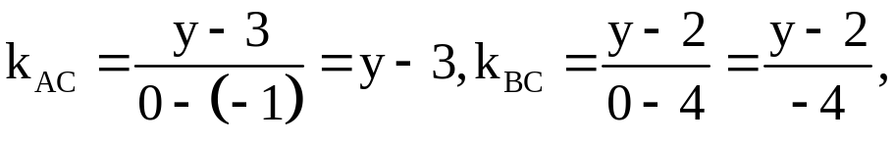
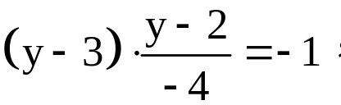
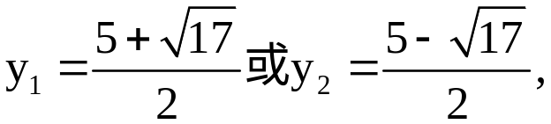
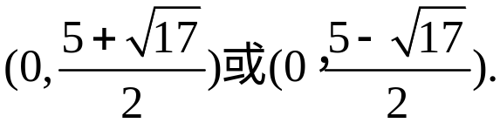
【延伸探究】1.(交换条件)把题(2)中的条件“与x轴有交点C”改为“与y轴有交点C”,求交点C的坐标.
【解析】以AB为直径的圆与y轴有交点为C,则AC⊥BC,
设C点坐标为(0,y),则
所以 整理得y²-5y+2=0,解得
所以C点坐标为

Slide 30
2.(变换条件)若把题(2)中的条件“与x轴有交点C”改为“与坐标轴有交点C”,求点C的坐标.
【解析】以AB为直径的圆与坐标轴有交点C,分两种情况:
①当点C在x轴上时,设C(x,0),可求C点坐标为(1,0)或(2,0).
②当点C在y轴上时,设(0,y),
可求C点坐标为

Slide 31
【规律总结】使用斜率公式判定两直线垂直的步骤
(1)看:就是看所给两点的横坐标是否相等,若相等,则直线的斜率不存在,若不相等,则进行第二步.
(2)用:就是将点的坐标代入斜率公式.
(3)求:计算斜率的值,进行判断.尤其是点的坐标中含有参数时,应用斜率公式要对参数进行讨论.

Slide 32
【补偿训练】(1)l₁经过点A(3,2),B(3,-1),l₂经过点M(1,1),N(2,1),
判断l₁与l₂是否垂直.
(2)已知直线l₁经过点A(3,a),B(a-2,3),直线l₂经过点C(2,3),D(-1,
a-2),若l₁⊥l₂,求a的值.
【解析】(1)直线l₁的斜率不存在,直线l₂的斜率为0,所以l₁⊥l₂.

Slide 33
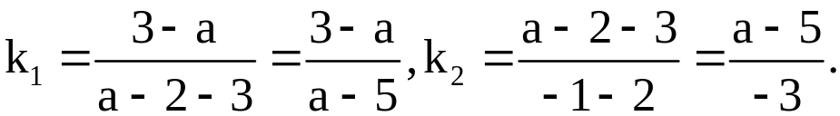
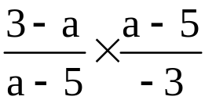
(2)由题意知,l₂的斜率k₂一定存在,l₁的斜率可能不存在.
当l₁的斜率不存在时,3=a-2,即a=5,此时k₂=0,
则l₁⊥l₂,满足题意.
当l₁的斜率k₁存在时,a≠5,
由斜率公式,得
由l₁⊥l₂,知k₁k₂=-1,
即 =-1,解得a=0.
综上所述,a的值为0或5.

Slide 34
类型三:平行与垂直的综合应用
【典例3】已知A(-4,3),B(2,5),C(6,3),D(-3,0)四点,若顺次连接A,B,C,D四点,试判定四边形ABCD的形状.
【解题指南】画出图形,由图形判断四边形各边的关系,猜测四边形的形状,再由斜率之间的关系完成证明.

Slide 35
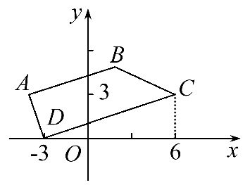

【解析】A,B,C,D四点在坐标平面内的位置如图.由斜率公式可得
k_{AB}=k_{CD},由图可知AB与CD不重合,
所以AB∥CD.
由k_{AD}≠k_{BC},
所以AD与BC不平行.
又因为k_{AB}·k_{AD}= ×(-3)=-1,
所以AB⊥AD.故四边形ABCD为直角梯形.

Slide 36
【规律总结】利用两条直线平行或垂直的结论处理图形问题的步骤及注意点
(1)判定图形形状的步骤:
①描点:在坐标系中描出给定的点;
②猜测:根据描出的点,猜测图形的形状;
③求斜率:根据给定点的坐标求直线的斜率;
④结论:由斜率之间的关系,判断形状.
(2)注意点:判断四边形的形状时,最后的结论要彻底、具体,必要时要判断对角线的关系.如:结果是正方形时,不要答成矩形.

Slide 37
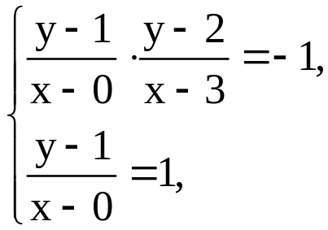
【巩固训练】已知四边形ABCD(A,B,C,D按逆时针方向排列)为平行四
边形,且顶点A,B,C的坐标分别为(0,1),(1,0),(3,2),求第四个顶点D
的坐标.
【解析】设顶点D的坐标为(x,y),由题意可知,k_{AB}=-1,k_{BC}=1,即AB⊥BC,
从而AD⊥CD,AD∥BC,所以k_{AD}·k_{CD}=-1,且k_{AD}=k_{BC},所以
解得x=2,y=3,即第四个顶点D的坐标为(2,3).

Slide 38
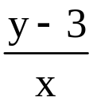
【补偿训练】已知A(0,3),B(-1,0),C(3,0),四边形ABCD为直角梯形(A,B,C,D按逆时针方向排列),求D点的坐标.
【解析】设D点坐标为(x,y),由k_{AB}=3,k_{BC}=0,k_{AB}·k_{BC}=0≠-1,即AB与BC不垂直,故AB与BC都不可作为直角梯形的垂直于底的腰.
(1)若CD是直角梯形的垂直于底的腰,则BC⊥CD,AD⊥CD.
因为k_{BC}=0,所以CD的斜率不存在,从而有x=3,
又因为k_{AD}=k_{BC},所以 =0,即y=3,
此时AB与CD不平行,故所求点D的坐标为(3,3).

Slide 39
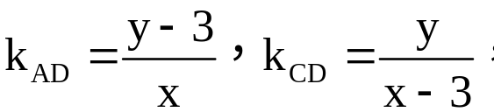
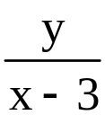
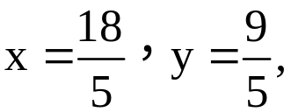
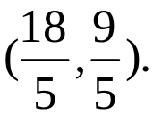
(2)若AD是直角梯形的垂直于底的腰,
则AD⊥AB,AD⊥CD.
因为 又AD⊥AB,
所以 ·3=-1①,又AB∥CD, =3②.
由①②可得
此时AD与BC不平行.
综上可知点D的坐标为(3,3)或

Slide 40


Slide 41


